Slide 1
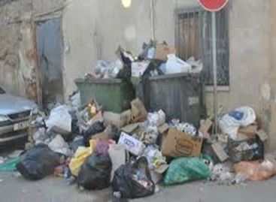
7. ATIKLAR

Slide 2
Atık yönetimi

Slide 3
Atıklar
Güvenli ve sağlıklı bir çalışma ortamı
Zararlı atıkların etkili bir şekilde saklanması
Atıkların doğru etiketlenmesi
Atıklarla ilgili yasal yükümlülükler

Slide 4
Atık yönetimi
Zararlı atıkların sınıflandırılması
Atıkların uygun kaplarda saklanması
Atıkların uygun yerlerde saklanması
Atıkların iyi bir şekilde etiketlenmesi
Atık toplama protokolleri

Slide 5
Atık tipleri
Evsel atıkları (çöpler)
Geri dönüştürülebilir atıkları
Kırık cam ve iğne gibi kesici atıklar
Kimyasal atıklar
Biyolojik ve tıbbi atıklar
Radyoaktif atıklar
Elektronik atıklar

Slide 6
Tehlikeli atık
İnsan hayatı veya çevre üzerinde aşağıdaki riskleri içeren atıklar tehlikeli atık olarak sınıflandırılır:
Patlama veya yangın
Enfeksiyonlar, patojenler, parazitler
Kimyasal kararsızlık, reaksiyon veya korozyon
Akut veya kronik toksisiste
Kanser, mutasyon veya doğum kusuru
Ekosisteme veya doğal kaynaklara zararlı veya toksik
Gıda zincirinde birikme yapan, doğada kalıcı olan

Slide 7
Kimyasal atıklar
Patlayıcılar
Gazlar
Yanıcı sıvılar
Yanıcı katılar
Oksitleyici maddeler ve organik peroksitler
Toksik ve enfeksiyon içeren maddeler
Radyoaktif maddeler
Korozifler
Diğer maddeler

Slide 8
Atık, herhangi bir faaliyet sonucunda oluşan, çevreye atılan veya bırakılan biyolojik, kimyasal ve radyoaktif maddeleri ifade eder. Laboratuvarlarda yapılan çalışmalar sonucunda ortaya çıkan atıkların mutlaka sağlığa ve çevreye zarar vermeden toplanması ve bertaraf edilmesi gerekir. Bunun için genelde:
1) Kurum planlaması
2) Atıkların geri kazanımı
3) Tehlikesiz atıklar; tehlikesiz atıkların, ekonomiye katkı sağlanması ve bertarafa gidecek atık miktarının azaltılması amacıyla geri kazanılması esastır. Bu atıkların geri kazanımı Bazı Tehlikesiz Atıkların Geri Kazanımı Tebliği’nde belirtilen usul ve esaslara göre yapılır. Geri kazanımı mümkün olmayan atıklar, Atık Yönetimi Genel Esaslarına İlişkin Yönetmeliğe göre düzenli depolama, yakma, yüzey doldurma vb. şekillerde bertaraf edilir. Tehlikesiz atıklar, üzerinde “tehlikesiz atık” ibaresi ve “atık kodu” yer alan güvenli konteynerlerde veya geçirimsizliği sağlanmış bir alanda birbiriyle karıştırılmadan ve tehlikeli atıklardan ayrı geçici olarak depolanır. Tehlikesiz atıklar çevre lisansına sahip geri kazanım tesislerine veya çevre lisanslı tesislere gönderilmek üzere Çevre ve Şehircilik İl Müdürlüklerinden belge alan tesislere gönderilmelidir.

Slide 9
ATIKLARIN BİRİKTİRİLMESİ
Atıkla uyumlu kaplar (mümkünse kendi kapları)
Sızdırmaz kaplar
Kaplar çok ağır olmamalı
Havalandırılan bir toplama alanı
90 günden fazla bekletilmemeli
Aynı sınıfdaki atıklar birbirleriyle uyumlu ise aynı kapta saklanabilirler.
Uyumsuz kimyasallar kesinlikle birbirleriyle karıştırılmamalıdır (Örneğin organik çözücüler ile oksitleyiciler)
Çeşitli laboratuvarlarda elde edilen deneyimlere göre belirlenen kaplar aşağıda verilmiştir:
Organik çözücüler
Bu tip atıklar, yüksek yoğunluklu polietilen (HDPE) veya cam kaplarda biriktirilmelidir.
Sulu atıklar
Bu tür atıklar, kapasiteli plastik kaplar içinde toplanabilir.
Oksitleyiciler
Cam kaplarda toplanmalıdırlar.

Slide 10
BHOPAL FACİASI
3800 ölü, 100,000 ‘i kalıcı yaralanma olmak üzere 500,000 yaralı
Metilizosiyanat (KN 39 ◦C, buhar basıncı 348 mm Hg 20 ◦C’de)
Bir güvenlik vanası bozuldu ve 40 ton metilizosiyanat çevreye yayıldı
Depolama gerekli miydi?
Soğutma sisteminin elektriği paradan tasarruf etmek için kapatılmıştı.
Vanaya bir şey olması halinde sisteme su girişini engelleyecek önleme sistemi yoktu.
Oluşabilecek gaz kaçaklarını NaOH ile nötralize edecek sistem kapatılmıştı.
Gaz kaçaklarını yakarak önleyecek sistem yakıt tasarrufu için kapatılmıştı.
Gaz kaçaklarını yakalayacak ve çözecek su jeti sisteminde yeterli basınç yoktu.
«paniğe neden olmamak için» alarm sistemi gaz kaçağından hemen sonra kapatılmıştı.
Fabrikada yeterli güvenlik ekipmanı ve prosedürleri yoktu.

Slide 11
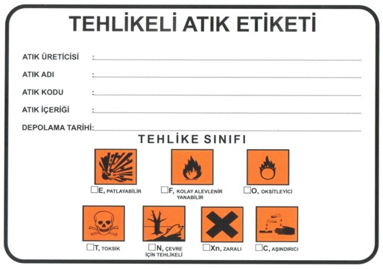
Atıkların etiketlenmesi
«TEHLİKELİ ATIK» ibaresi kesinlikle bulunmalıdır.
Etikette atık, doğru, okunaklı ve içeriği tamamen açıklanmış olmalıdır.
Atığın çıktığı bölüm, iletişim kişisi, tehlike sınıfı, maddelerin derişimi ve tarih belirtilmelidir.
Eskiden kalma etiketler kesinlikle çıkarılmalıdır.

Slide 12
KİMYASAL ATIK KAPLARININ ETİKETLENMESİ
Laboratuvar atıkları çeşitli kimyasal madde guruplarına ayrılmalı ve gerektiğinde uygun bir yöntemle nötralleştirilmelidir. Kapların üzerine gurup adları ve risk sembolleri konmalıdır. Atıklar, aşağıdaki
harflerle sembolize edilen kaplarda toplanmalıdır:
A- Halojen içermeyen organik çözücü ve çözeltiler
B- Halojenli organik çözücü ve çözeltiler (Bu çözeltiler hiçbir şekilde aluminyum kaplara konmamalıdır).
C- Katı atıklar. Bunlar plastik torba, şişe veya orijinal kaplarda toplanabilir.
D- Tuz çözeltileri. pH’ları 6-8'e ayarlanmalıdır.

Slide 13
E- Zehirli inorganik atıklar, ağır metal tuzları ve bunların çözeltileri. Bu tür maddeleri içeren kaplar çok sağlam olmalı, sıkıca kapatılmalı ve uygun şekilde etiketlenmelidir.
F- Zehirli yanıcı bileşikler. Sağlam, sızdırmaz ve etiketli kaplarda toplanmalıdır.
G- Civa ve inorganik civa tuzları.
H- Geri kazanılabilecek metal tuzları atıkları. Her bir metal tuzu atığı ayrı kapta toplanmalıdır.
I- İnorganik katılar.

Slide 14
1)BİYOLOJİK ATIKLAR
Kontamine atıklar; kontamine atıklar, atık türüne göre özel olarak tasarlanmış kaplarda toplanır. Ambalaj atıkları eğer kontamine olmuşsa kirlilik ve tehlike türüne uygun kontamine ambalaj atığı konteynerine konur. Kan, iltihap, idrar, dışkı ve diğer vücut sıvıları ile temas eden pansuman malzemeleri KONTAMİNE TIBBİ ATIK olarak değerlendirilir. Bu atıkların içinde yaralanmalara neden olabilecek cisimler (örneğin iğneler ve bisturi uçları vb.) bulunabilir; bunlar Hepatit B ve AIDS gibi kan ve diğer vücut sıvılarıyla bulaşan hastalıkları yayabilir. Bu atıklarla temas sırasında kişisel koruyucu donanımların kullanılması zorunludur.

Slide 15
Kontamine atıkları ve kontamine ambalaj atıklarını toplamak için sağlam ve dayanıklı, “biyotehlike” logosu bulunan ve ağzı sıkıca kapatılabilen, özel kesici-delici atık kabında biriktirilir
Kontamine atıklar için kullanılan araç ve gereçler, kesinlikle başka bir amaçla kullanılmamalıdır. Tüm atık kapları dezenfektan (% 0.5’lik klor çözeltisi) ile yıkanır ve suyla durulanır. Kontamine atık kapları her boşaltmadan sonra, kontamine olmayanlar ise görünür biçimde kirlendiklerinde temizlenir. Yanan ve yanmayan atıklar için ayrı kaplar kullanılır; böylece, daha sonra atıkları ayırmaya gerek kalmaz.
Kağıt, karton ve kontamine atıklardan pansuman bezleri, gazlı bezler vb. yanıcı atıklardır. Cam, metaller, plastikler vb. ise yanıcı olmayan atıklardır.

Slide 16
2) Tıbbi atıklar: tıbbi atıklar düzenli depolama, yakma ve sterilizasyon yöntemleriyle bertaraf edilebilmektedir. Tıbbi atıklar için Tıbbi Atıkların Kontrolü Yönetmeliği esasları dikkate alınır. Patojenlerin yoğun olduğu kültürler ve kontamine olmuş kesiciler (özelikle hipodermik iğneler) sağlıkla ilgili akut potansiyel tehlikeleri barındıran atık maddelerdir. Kesiciler, patojenlerle kontamine olmuşsa, sadece kesik ve batmalara yol açmazlar, aynı zamanda bu yaraların enfekte olmasına da neden olabilirler. Bu iki riskten (yaralanma ve hastalık bulaşması) dolayı kesiciler tehlikeli atık sınıfına girer.

Slide 17
3) Disposable (tek kullanımlık) kirli malzeme: Tek kullanımlık kirli malzemeler otoklav poşetinde toplanır. POŞETİN AĞZI TOPLANIR AMA BAĞLANMAZ. Otoklav poşeti ASLA kovasından çıkarılmaz! Kovanın kapağı kapatılır ve otoklav bandı yapıştırılır. Üzerine kovanın içerdiği kirlinin niteliği ve ait olduğu laboratuvar yazılır. Kovalara yaklaşık ¾ ’ü dolduğunda dikkatlice 250-500 mL su eklenir. Su koyarken etrafa sıçrama-saçılma olmamasına dikkat edilir. Gerekli koşullarda otoklavlanarak Birim’in biyolojik atık sorumlusunun gözetiminde doğrudan tıbbi atık konteynerine gönderilir.
Geri-dönüşümlü kirli malzeme: Bu tür malzemeler ise doğrudan (poşetsiz) otoklav kovası içerisinde biriktirilir. Aşırı doldurmadan kaçınılır. Gerekli koşullarda otoklavlanır ve işlem sonrası yıkamaya gönderilir.

Slide 18
4) Sıvı biyolojik atıklar: İçine otoklav poşeti yerleştirilmiş masaüstü atık toplama kabında biriktirilir, dolması beklenmeden hemen toplama kabı ile birlikte otoklavlanır. Daha sonra doğrudan tıbbi atık konteynerine gönderilir.
5) Sitotoksik atıklar: Solunum, cilde temas veya sindirim yoluyla hücrelere öldürücü etki yapan bu atıkların TAŞINMASI VE BERTARAFI DENEYİMLİ PERSONEL TARAFINDAN YAPILMALIDIR. Sızdırmaz, nem geçirmez ve dirençli kaplarda toplanır. Eldiven ve gömlek gibi kişisel koruyucu donanımlar kullanılmalıdır. Eldivenler çıkarıldıktan sonra tehlikeli atık kutusuna atılmalı ve eller su ve sabunla bolca yıkanmalıdır.

Slide 19
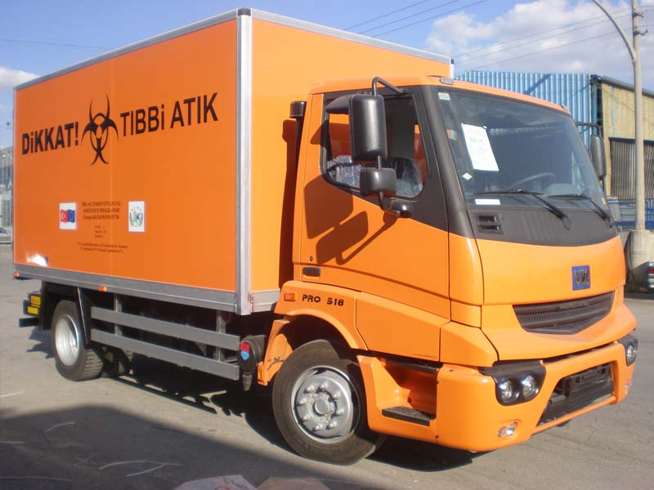
ÖNEMLİ NOTLAR
a) Atıklarla uğraşırken kalın iş eldivenleri giyilmeli ve daha sonra eller yıkanmalıdır.
b) Tıbbi atıklar ile evsel nitelikli atıklar AYNI ARACA YÜKLENMEMELİ VE TAŞINMAMALIDIR. Tıbbi atıklar konteynerlerde en fazla 48 saat bekletilebilir. Geçici atık deposu içindeki sıcaklığın 4°C 'ın altında olması durumunda bekleme süresi bir haftaya kadar uzayabilir. Konteynerlerin dış yüzeyleri turuncu renge boyanmalı, üzerinde “BİYOTEHLİKE” amblemi ile “DİKKAT TIBBİ ATIK” ibaresi bulunmalıdır.
c) Yönetmeliğe göre yatak kapasitesi 20 den fazla olan sağlık kuruluşları geçici tıbbi atık deposu kurmak zorundadır. Geçici atık deposunun hacmi en az iki günlük atığı alabilecek boyutlarda olur. Depo kapıları kullanımları dışında daima kapalı ve kilitli tutulur, YETKİLİ OLMAYAN KİŞİLERİN GİRMELERİNE İZİN VERİLMEZ. Depo ve kapıları, içeriye herhangi bir hayvan girmeyecek şekilde inşa edilir.

Slide 20
d) Tıbbi atıkların konulduğu bölmenin temizliği ve dezenfeksiyonu kuru olarak yapılır. Bu Bölmeler, atıkların boşaltılmasının ardından temizlenir ve dezenfekte edilir. Tıbbi atık içeren bir torbanın yırtılması veya boşalması sonucu dökülen atıklar uygun donanım ile, sıvı atıklar ise uygun emici malzeme ile toplandıktan sonra kırmızı renkli plastik torbalara konur ve kullanılan donanım ile bölme zaman geçirmeden dezenfekte edilir.
e) Evsel nitelikli atıkların konduğu bölmede kanalizasyona bağlı ızgaralı bir drenaj sistemi ve bölmenin kolaylıkla temizlenebilmesi için basınçlı bir su musluğu bulunur. Aynı şekilde bu bölme de atıkların boşaltılmasını takiben temizlenir ve gerekirse dezenfekte edilir.
f) Kovanın veya kirli kabının dış yüzeyi dezenfektan sprey ile dezenfekte edilir (% 0.5’lik klor çözeltisi).

Slide 21
g) Temizlik donanımları, koruyucu giysiler, atık torbaları ve konteynerler geçici atık depolarına yakın yerlerde bulundurulur. Konteynerlerin kapakları kullanımları dışında daima kapalı ve kilitli tutulmalıdır. Konteynerler, atıkların boşaltılmasını takiben her gün veya herhangi bir kazadan hemen sonra temizlenmeli ve dezenfekte edilmelidir. Konteynerler, doğrudan güneş almayan; giriş-çıkış, otopark ve kaldırım gibi yoğun insan trafiğinin olduğu yerler ile gıda depolama, hazırlama ve satış yerlerinden uzağa yerleştirilmelidir. Atıklar, tıbbi atık toplama aracı gelmeden önce kesinlikle dışarıya bırakılmamalıdır.
h) Kirli kovası laboratuvar çalışanı (teknik eleman, asistan veya uzman) tarafından otoklav müsait olduğunda otoklav odasına götürülür ve hemen otoklava konur. Kirli kovası ASLA TEKNİK OLMAYAN PERSONELE (hizmetli, ofis elemanı v.b.) TAŞITILMAZ!
i) Otoklav poşetleri ve kovaları ASLA sıra beklemek üzere otoklav odasına bırakılmaz.

Slide 22
2) KİMYASAL ATIKLAR
Laboratuvarlardaki kimyasal atıklar, çevre kirliliğini önleyici tarzda ve yasaların öngördüğü şekilde değerlendirilmesi gereken özel atıklar olarak düşünülmelidir.
KİMYASAL ATIKLAR İÇİN GENEL KURALLAR
1) Her kurum bünyesinde bulundurduğu laboratuvarlara yönelik kendi hijyen planını oluşturmalıdır. Bütün laboratuvarlarda çıkan kimyasal atıklar, bir ön çalışma yapılarak sınıflandırılmalıdır. Ancak, zamanla kimyasal atıklar toplandıkça, kimyasal atık çeşitleri daha net bir şekilde ortaya çıkacaktır. Bu nedenle, bu protokolün sistemde karşılaşılan sorunlar ve olası atık çeşitleri de dikkate alınarak belli aralıklarla tekrar değerlendirilmesi gerekmektedir.

Slide 23
2) Atıklar mümkün oldukça geri kazanılmaya çalışılmalıdır.
Atıklar, geri kazanım mümkün değilse daha zararsız bir atık haline dönüştürüldükten sonra depolanmalıdır. Küçük miktardaki atıklar toplandıktan sonra mümkünse zararsız hale getirilmelidir. Zararsız hale getirme işlemlerinden nötralizasyon sırasında da şiddetli reaksiyonlar oluşabileceğinden dikkatli olunmalı ve işlem deneyimli elemanlar tarafından az miktar madde ile yeterli büyüklükte kaplar kullanılarak yapılmalıdır.
3) Atık öncesi işlem uygulanacak kimyasal, herhangi bir atık çeşidi grubuna dahil edilemiyorsa, internette kimyasalın İngilizce adı ile arama yapılabilir ve bulunan kimyasalın bilgi sayfasındaki “Disposal” bölümünde önerilen bertaraf işlemi uygulanabilir.

Slide 24
4) Bir atığın, hangi atık kabına konulacağı konusunda tereddütte kalındığı zaman, ayrı bir atık şişesi oluşturulup, etiketlenmelidir.
5) Atık şişelerinin üzerine, atığın cinsi, tehlike durumu (toksik, karsinojen v.b.) tarih, atığı bırakan kişinin ismi ve yaklaşık miktarı yazılmalıdır.
6) Boşalan kimyasal şişeleri; Arsenik içeren bileşikler, Alil alkol, Akrolein, Karbon disülfit, Siyanür içeren bileşikler, 2,4, Dinitrofenol, Nitrik oksit, Azot dioksit, p-Nitroanilin, Osmiyum tetroksit, Fosgen, Fosfin, Sodyum azid, Vanadyum pentoksit içermedikleri sürece tehlikeli atık olarak değerlendirilmezler. Boşalan bu kimyasal şişeleri, kalın bir eldiven kullanılarak üç kez sudan geçirerek ve etiketi uzaklaştırıldıktan daha sonra atık şişesi olarak kullanılabilirler.

Slide 25
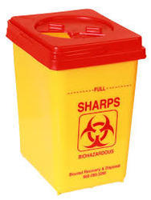
7) Cam malzemeyi temizlemek amacıyla kanserojen özellik göstermesi nedeniyle kromik asit tercih edilmemelidir. Alkolle hazırlanmış kuvvetli potasyum hidroksit çözeltisi, kromik asit’e alternatif olarak kullanılabilir. Zorunlu olarak kromik asit çözeltisi (yıkama suyu) kullanılmışsa, atık çözelti bir şişe içerisinde saklanmalıdır.
8) Kırılan cam malzeme eğer kimyasal madde ile temas etmişse tehlikeli atık olarak değerlendirilir.
9) Farklı organik çözücüleri atık madde şişesinde karıştırmadan önce, birbirleriyle etkileşip etkileşmedikleri bir tüp içinde karıştırılarak bir ön kontrol yapılabilir.
Biriktirme sırasında sağlığa zararlı gazların açığa çıktığı işlemler
çeker ocak içinde yapılmalıdır.
11) Hiçbir koşulda radyoaktif atıklar KİMYASAL ATIKLARLA KARIŞTIRILMAMALIDIR.

Slide 26
Elektrikli ve elektronik eşya atıkları; elektrikli ve elektronik atık eşyaların geri dönüşüm ve geri kazanım imkanının bulunmaması durumunda bertarafına izin verilir. Elektronik atıkların geri dönüşümü, geri kazanımı ve bertarafı ancak lisanslı tesislerde yapılır. Bu atıkların işlenmesi sonucu ortaya çıkan atıkların azaltılması veya imhası amacıyla çevre mevzuatına aykırı olarak yakılması ve alıcı ortama verilmesi yasaktır.

Slide 27
Özel dikkat gerektiren kimyasal atıklar
Nitrik asit:
Organik maddelerle reaksiyona girerek ısı ve gaz açığa çıkarır, toplama kabının iyice yıkandığından emin olun.
Perklorik asit, Organik Peroksitler:
organik moleküllere ve organik materyallere (odun gibi) yüksek reaktivite gösterirler. Metallerle reaksiyona girebilirler.
Hidroflorik asit:
Camı çözerler.

Slide 28
Özel dikkat gerektiren kimyasal atıklar
Etidyum Bromür
Elektroforez jelleri < % 0.1% - çöpe atılabilir
Elektroforez jelleri > % 0.1% - biyozararlı kutusuna atılmalı
EtBr çözeltisi- aktif kömür filtrasyonu uygulanmalı
Civa
Saçılmış- toplanmış damlalar, eldivenler vs patlamaya dayanıklı kaplarda «civa kalıntısı atığı» olarak etiketlenmeli
Evdeki civa kaynakları: termometreler, floresan lambalar, termostatlar
Silika jeller
Çok fazla kontamine olmamışsa çöpe atılabilir.
Çok fazla kontamine olmuşsa tehlikeli atık olarak işlem görmelidir.
Piller
Değişik cins (alkali, civalı vs) piller için atık merkezlerinde ayrı işlemler uygulanabilse de bütün piller atık pil toplama kutularında birarada toplanıp gönderilebilirler.

Slide 29
Özel dikkat gerektiren kimyasal atıklar
Kimliği Bilinmeyen Atıklar
Bilinmeyen tehklikeli atık olarak sınıflandırılmalıdır.
Yasal olarak bir yerden başka bir yere taşınamaz veya atık alanlarına bırakılamazlar.
Lavaboya dökülemezler.
Başka kimyasal atıklarla karıştırılamazlar.
Laboratuvardaki çalışma alanlarında tutulamazlar.
Hakkında olabildiğince bilgi toplanmaya çalışılır ve ardından eğer mümkünse karakterize edilmeye çalışılır.

